Slide 1

Vysoká škola technická a ekonomická katedra dopravy a logistiky
Analýza přepravního systému společnosti Schenker spol. s r.o.
Autor práce: Zuzana Ondráková
Vedoucí práce: doc. Ing. Ján Ližbetin, PhD.
Oponent práce: Ing. Juraj Čamaj, PhD.
červen, 2016

Slide 2

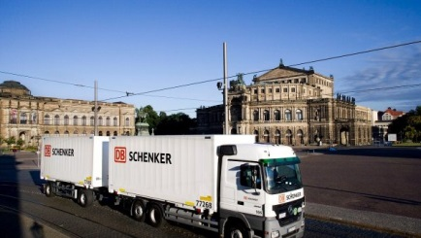
TÉMA A MOTIVACE
Zájem o danou problematiku
Přínos do zaměstnání
Zvýšení kvality nabízených služeb zákazníkům

Slide 3
CÍL PRÁCE
Cílem práce je analyzovat přepravní systém společnosti
Analýza zaměřena na technologii přepravy zásilek ke konečným zákazníkům a na vytížení používaných nákladních vozidel
Na základě provedené analýzy navržení racionalizační opatření na zefektivnění přepravního systému, resp. na efektivnější využívání kapacity silničních nákladních vozidel

Slide 4
Osnova práce
Teoretická část
Aplikační část
Doprava
Silniční doprava
Pozemní komunikace
Dopravní prostředky
Přepravní jednotky
Překladiště
Způsoby zásobování
Logistická obsluha území
Informace o společnosti
Produkty
Pobočka České Budějovice
Obsluhované území
Dopravní prostředky

Slide 5
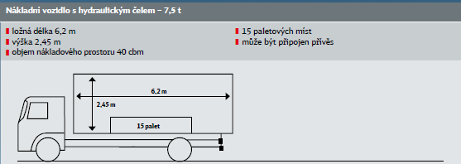
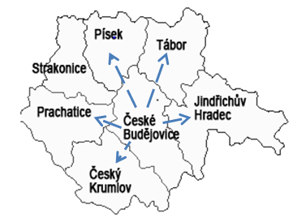
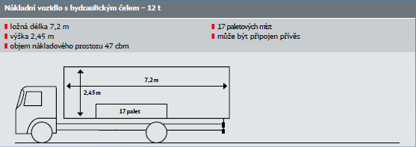
Obsluhované území a vozový park

Slide 6
Výzkumný problém, metodika práce
„Výzkumným problémem je analyzovat přepravní systém společnosti Schenker spol. s r.o. se zaměřením na vytížení používaných nákladních vozidel. Pomocí analýzy dat a informací
od společnosti budou navržena racionalizační
a restrukturalizační opatření vozového parku.“
Hodnocení interních dat – 600 reálných údajů
Sledování vytížení vozidel dle objemu a hmotnosti
Konzultace s dispečery pobočky formou ústních pohovorů

Slide 7
Sledování vytížení vozidel
Nejlépe vytěžovaná vozidla:
1,5 tunová dodávka 5C86683
5,5 tunový nákladní automobil 5C47933
3,5 tunový nákladní automobil 2C25897

Slide 8
PŘÍNOS PRÁCE
Nahrazení 5,5 tunového nákladního automobilu
menším, 1,5 tunovým vozidlem
Restrukturalizace vozového parku
Reorganizace obsluhovaného území
Přerozdělení regionu mezi dvě pobočky
Finanční úspora
Podpora ochrany životního prostředí

Slide 9
DOPLŇUJÍCÍ OTÁZKY
Představili jste návrhy vedení pobočky České Budějovice, jaký je jejich názor?
Jací jsou největší konkurenti společnosti Schenker?
Co znamená zkratka cbm?
Nebylo možné sledovat v práci i počet najezděných kilometrů jednotlivých vozidel?

Slide 10
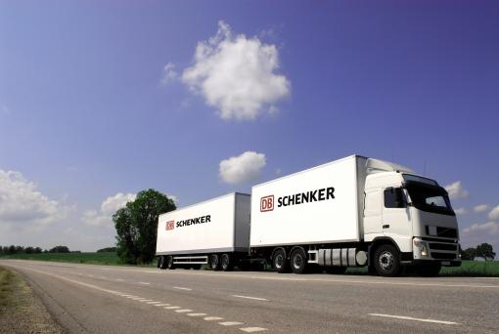
Děkuji Vám za pozornost

